Slide 1
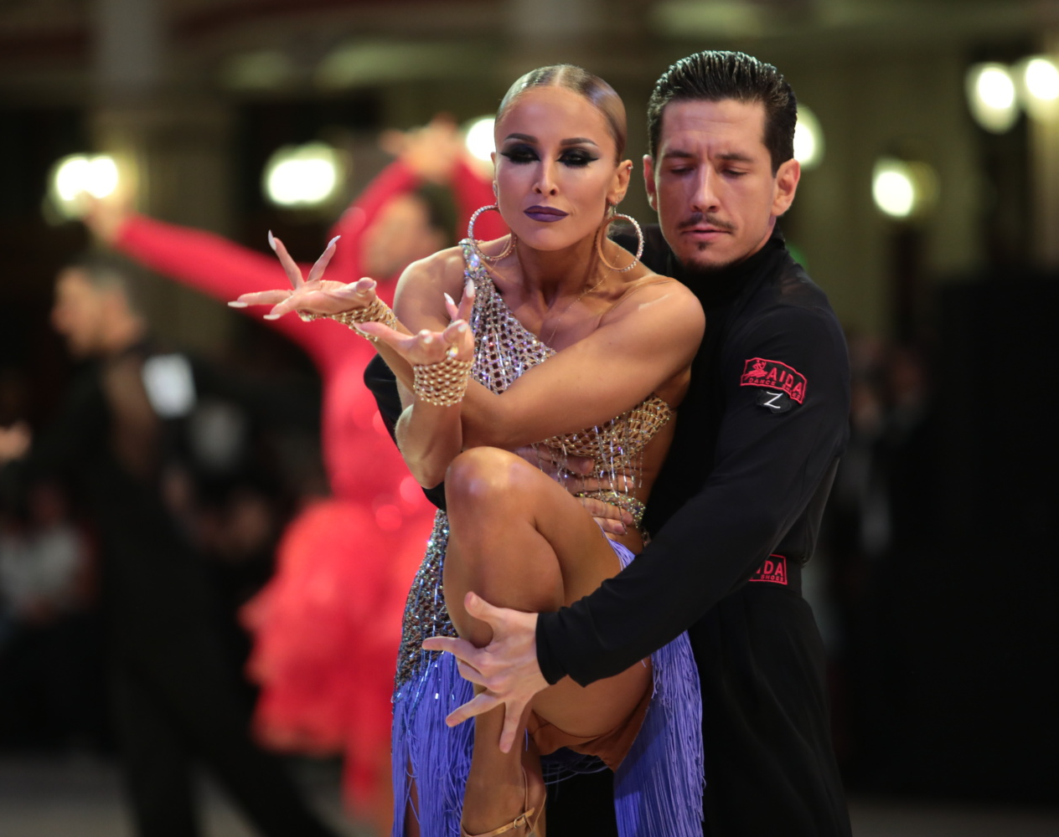
Влияние биомеханики на развитие двигательных качеств танцоров
ФЕДЕРАЛЬНОЕ ГОСУДАРСТВЕННОЕ БЮДЖЕТНОЕ ОБРАЗОВАТЕЛЬНОЕ УЧРЕЖДЕНИЕ ВЫСШЕГО ПРОФЕССИОНАЛЬНОГО ОБРАЗОВАНИЯ «ВОЛГОГРАДСКАЯ ГОСУДАРСТВЕННАЯ АКАДЕМИЯ ФИЗИЧЕСКОЙ КУЛЬТУРЫ»
Кафедра теории и технологий физической культуры и спорта
Работу выполнила Максакова М.Ю. студентка 203 группы ФГБОУ ВО «ВГАФК»
Руководители: Лущик И.В., доцент кафедры ТиТФКиС ФГБОУ ВО «ВГАФК»
Абдрахманова И.В., доцент кафедры ТиТФКиС ФГБОУ ВО «ВГАФК»

Slide 2
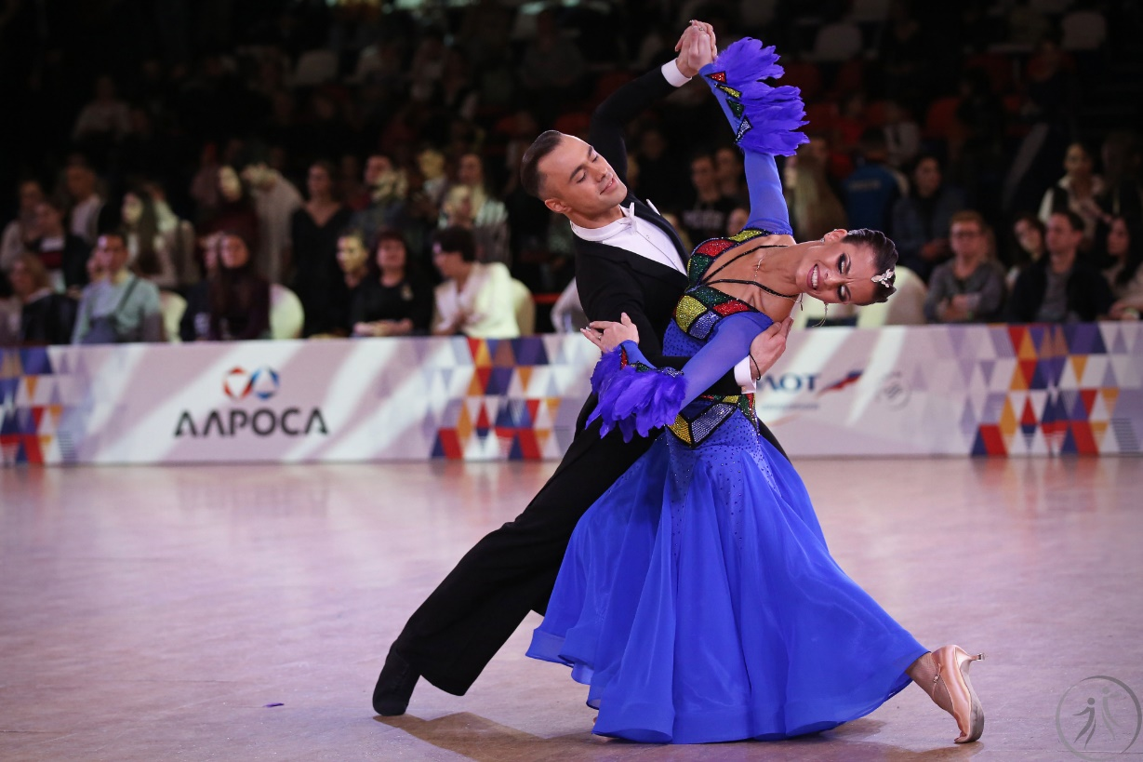
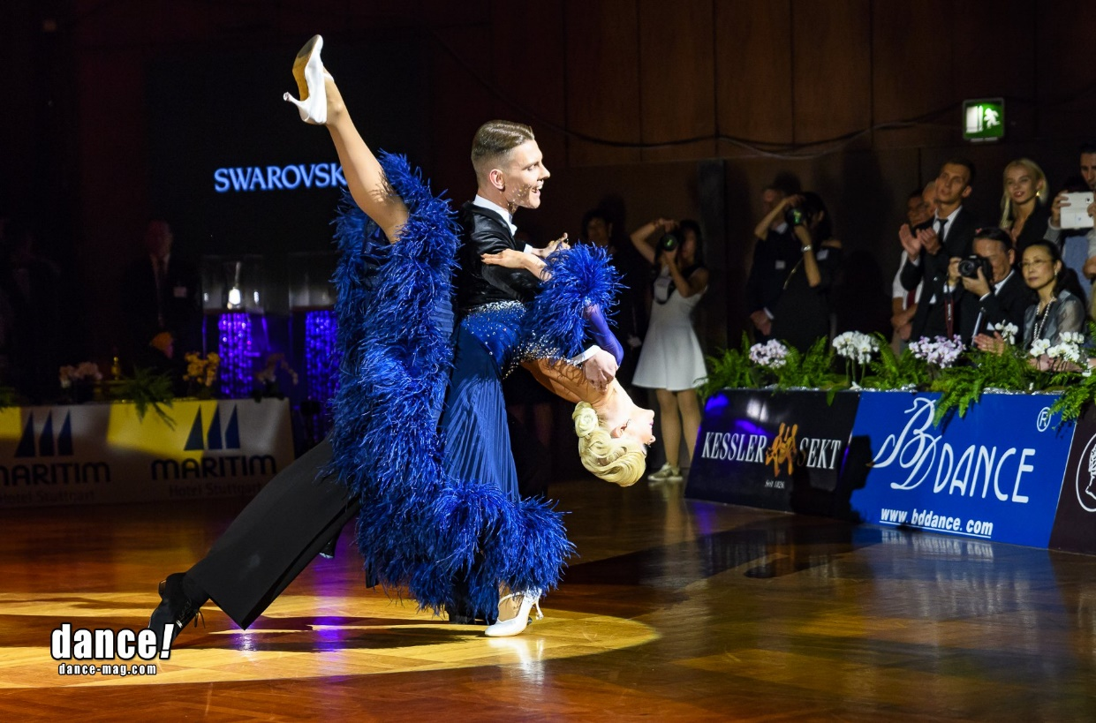
Актуальность
Обучение технике спортивного танца не являются исключением из общих принципов обучения двигательным действиям. Эти принципы базируются на фундаментальных исследованиях, проводимых учёными в разные века.
В настоящее время трудно достичь хорошего результата в спорте без знаний фундаментальных наук, которые являются составными частями теории обучения двигательным действиям. Теория биомеханики содержит необходимые знания для практической работы тренеров и судей спортивного танца.

Slide 3
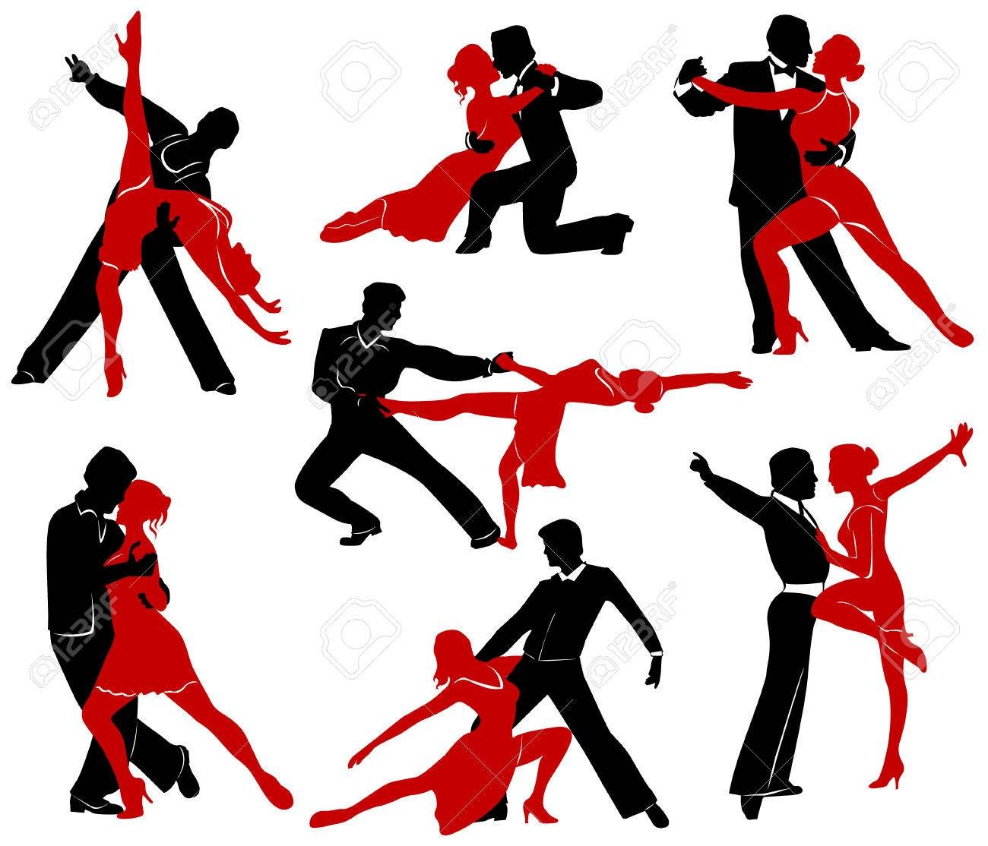
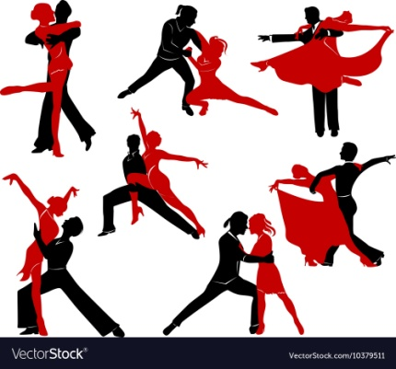
Биомеханика спорта
Биомеханика спорта —раздел биомеханики, в котором изучают работу биомеханического аппарата спортсмена, взаимодействия БАС с окружающей средой, спортивным инвентарем,механизмами.
Целью спортивной биомеханики является повышение мастерства
спортсменов, установление ими рекордов, а также предотвращение травматизма, создание более оптимального спортивного инвентаря,
механизмов, тренажёров. Также биомеханика спорта непосредственно
используется в практике физического воспитания.

Slide 4
Изучение внешней картины двигательной деятельности.
Выяснение причин, вызывающих и изменяющих движения.
Определение топографии работающих мышц. На этом этапе выявляется, какие мышцы и как участвуют в выполнении данного упражнения.
Определение энергетических затрат и того, насколько целесообразно расходуется энергия работающих мышц.
Выявление оптимальных двигательных режимов.
Биомеханический анализ
двигательной
деятельности​

Slide 5
Задачи спортивной биомеханики
Определение
рациональной
организаций действий
Изучение особенности
техники выдающихся
спортсменов
Разработка
методических приемов
освоения движений,
методы технического
самоконтроля и
совершенствования
техники
Биомеханика физических упражнений
Общая биомеханика
Частная биомеханика
Дифференциальная
биомеханика

Slide 6
Оптимальность
Эстетичность
Механическая
производительность
Экономичность
Критерии
оптимальности
Комфортабельность
Точность
Безопасность

Slide 7
Виды специальной физической подготовки
Специальная физическая подготовка
Скоростно-силовая
подготовка
Специальная сила
Специальная
выносливость
Метаболическая энергия создаётся за счёт силы мышц и не носит циклического характера

Slide 8
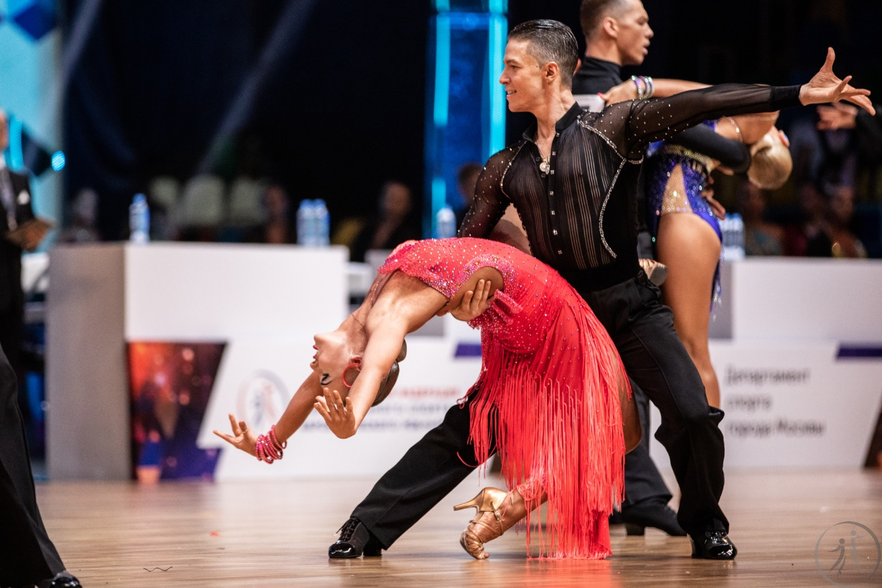
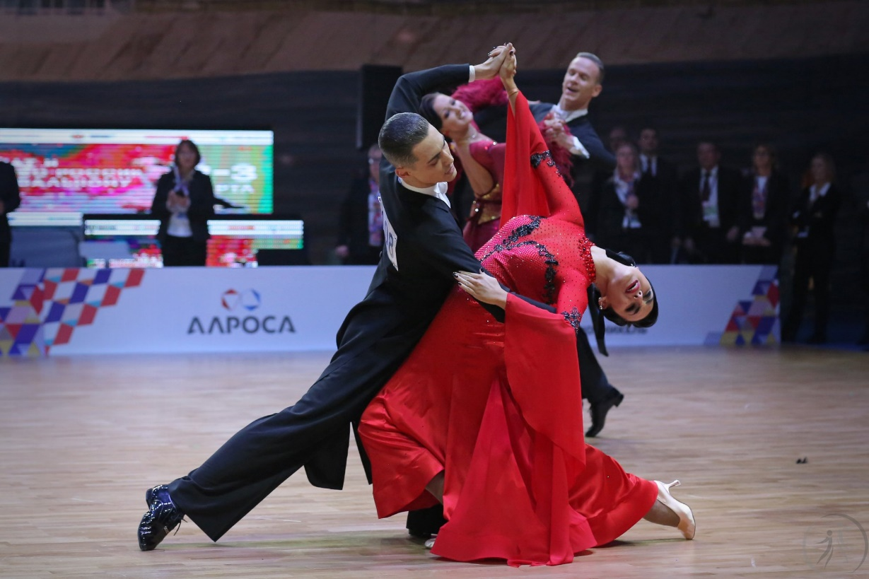
Задачи силовой подготовки
1. Увеличение силовых возможностей
2. Обеспечение и сохранение силовых способностей
3. Концентрирование воспитания силовых способностей
, проводимых учёными в разные века.
В настоящее время трудно достичь хорошего результата в спорте без знаний фундаментальных наук, которые являются составными частями теории обучения двигательным действиям. Теория биомеханики содержит необходимые знания для практической работы тренеров и судей спортивного танца.
Методы развития силы:
1. Метод максимальных усилий
2. Метод динамических усилий
4. «Ударный» метод
3. Метод повторных усилий
5. Метод статических усилий

Slide 9
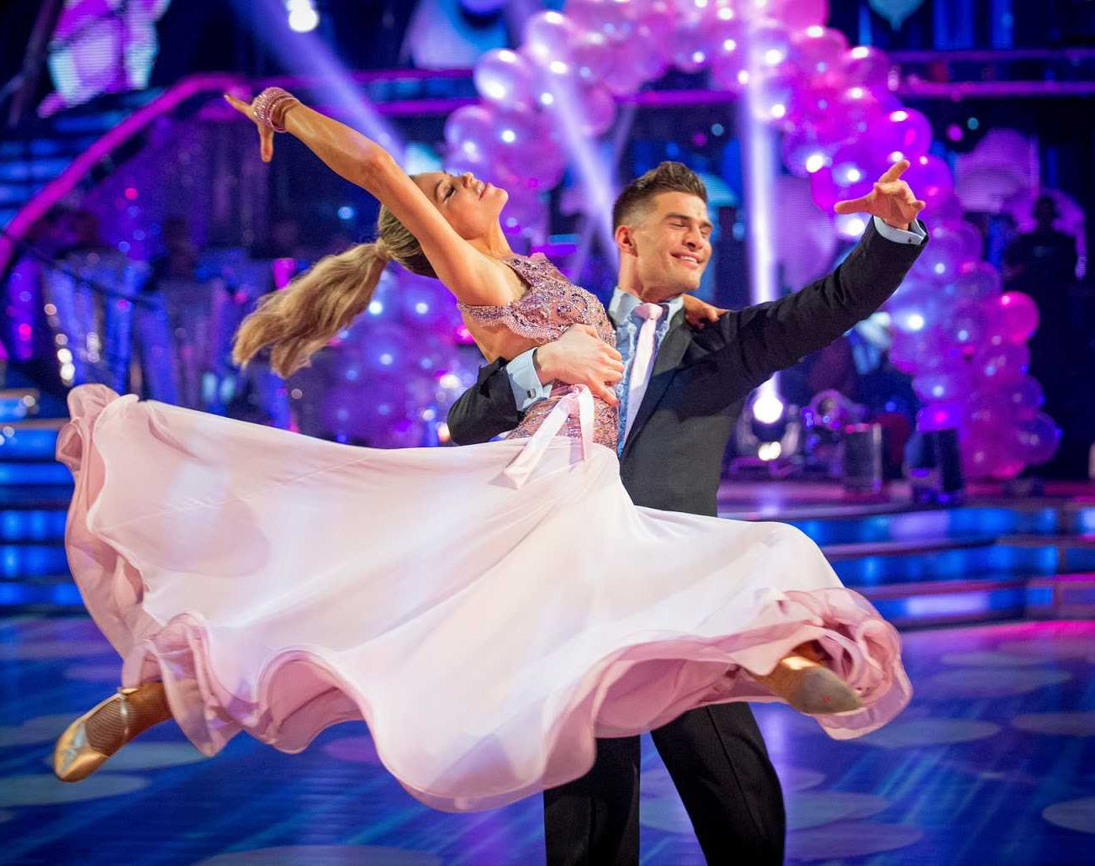
Задачи скоростной подготовки
1. Развитие двигательных способностей
2. Постепенное усложнение двигательных задач
3. Концентрирование воспитания скоростных способностей
Основные методы развития быстроты:
1. Повторный
3. Соревновательный
4. Игровой
2. Переменный

Slide 10
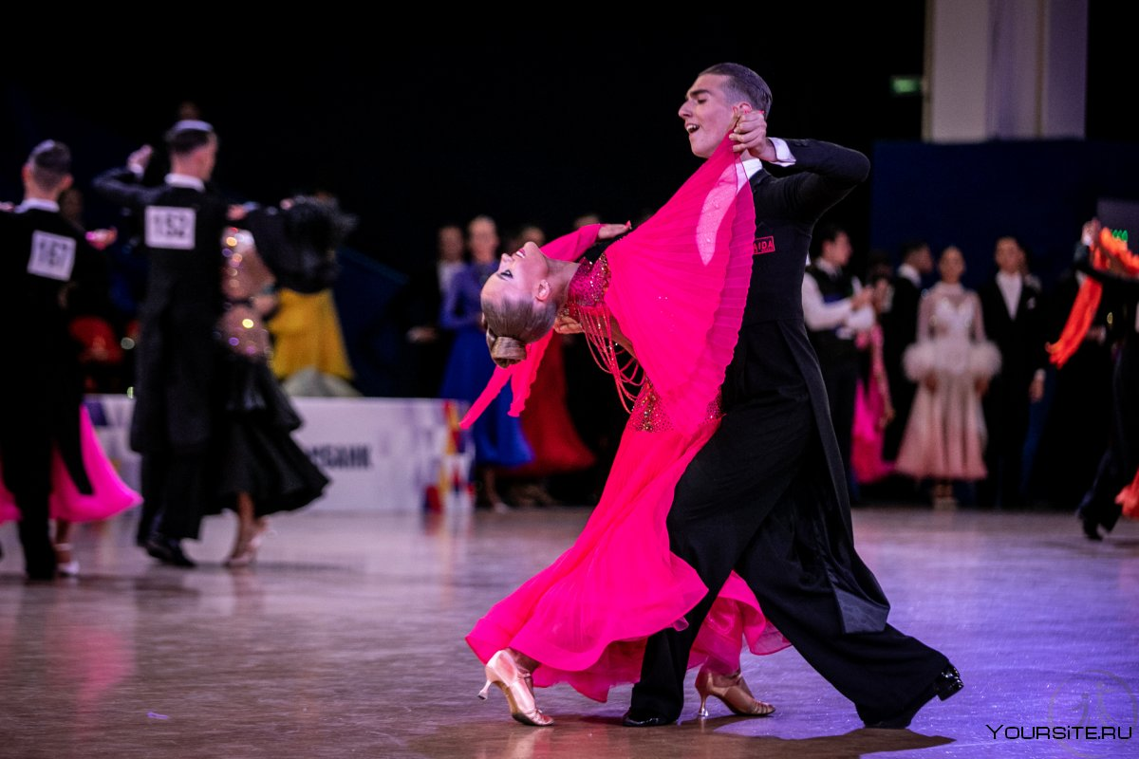
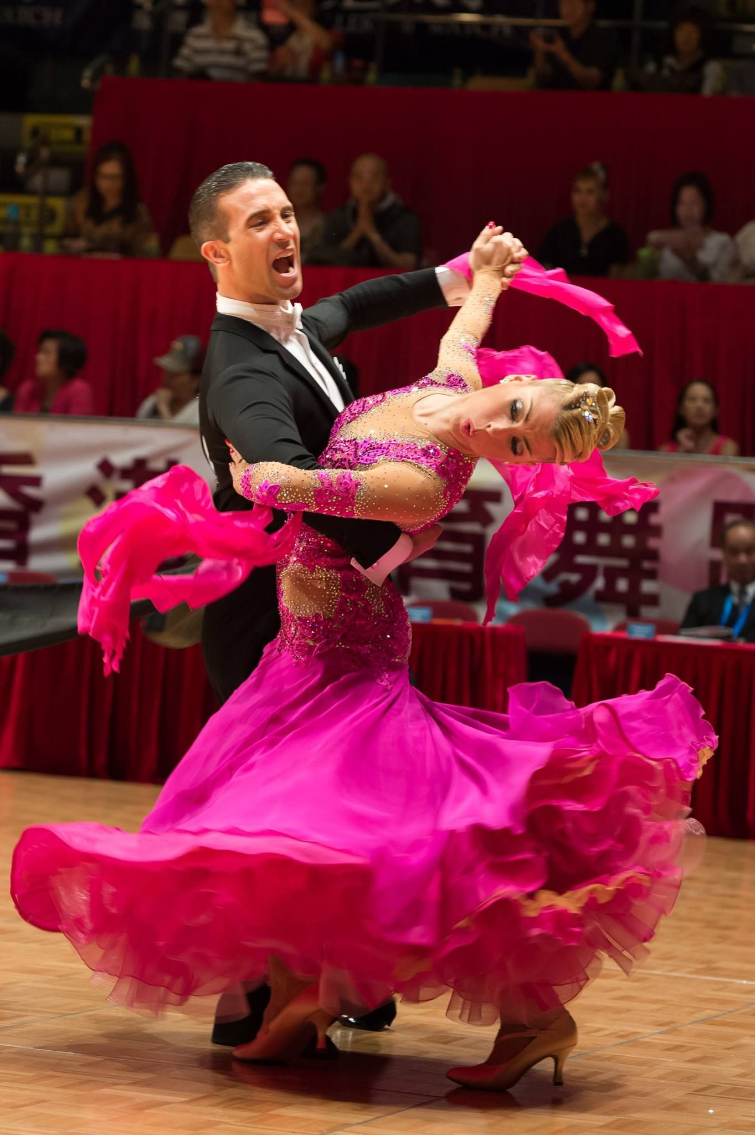
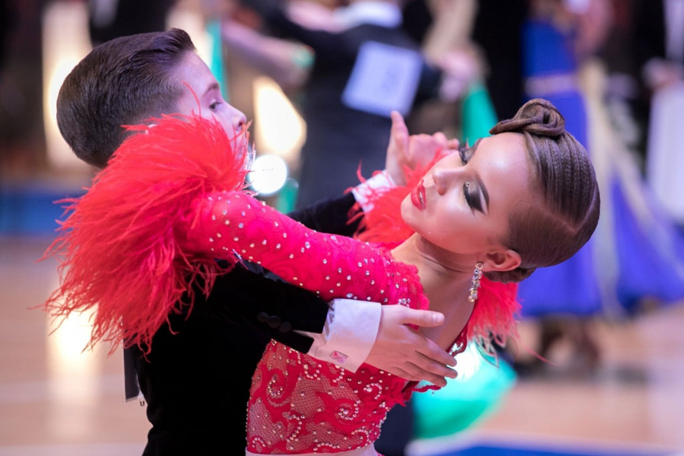
Задачи воспитания выносливости
Расширять функциональные возможности организма.
Обеспечение выносливости к длительной непрерывной работе.
Создание предпосылок перехода к повышенным тренировочным нагрузкам.
Обучение технике спортивного танца не являются исключением из общих принципов обучения двигательным действиям. Эти принципы базируются на фундаментальных исследованиях, проводимых учёными в разные века.
В настоящее время трудно достичь хорошего результата в спорте без знаний фундаментальных наук, которые являются составными частями теории обучения двигательным действиям. Теория биомеханики содержит необходимые знания для практической работы тренеров и судей спортивного танца.
Основные методы развития выносливости:
1. Равномерный
2. Повторный
4. Переменный
3. Интервальный
5. Игровой

Slide 11
Задачи воспитания гибкости:
1.Повышение эластичности мышц.
2. Сохранение высоких показателей на достигнутом оптимальном уровне на этапе спортивного совершенствования.
3. Улучшение координации движений.
4. Обеспечение развития и совершенствования гибкости, применительно к требованиям
избранного вида танцевальный спорт.
Основные методы развития гибкости:
1. Повторный метод
2. Игровой метод
3. Соревновательный метод

Slide 12
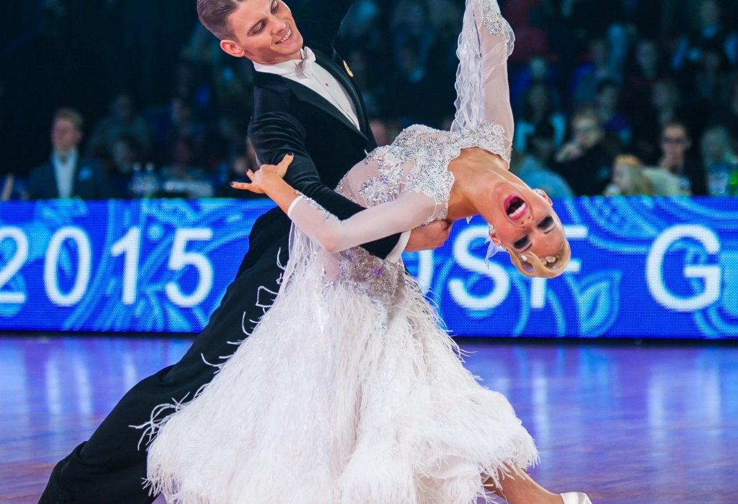
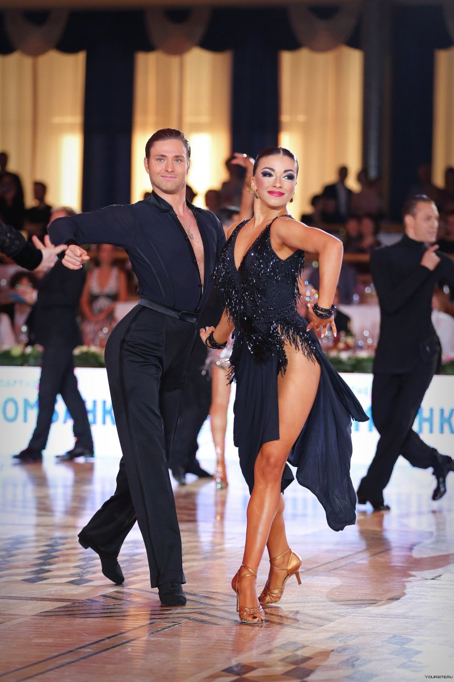
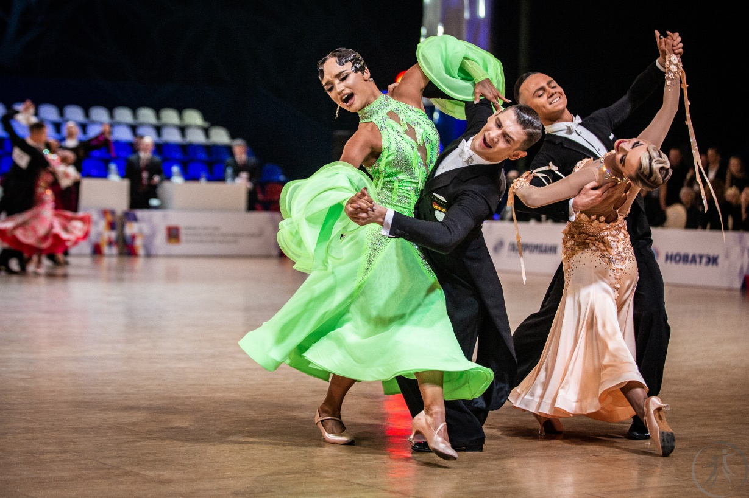
Заключение
Танцевальные упражнения повышают деятельность всех систем организма, являются одним из действенных факторов профилактики различных заболеваний
Легко дозируемые упражнения могут использоваться как для развития физических качеств спортсменов высокого класса, так и для развития подрастающего поколения, для людей с ослабленным здоровьем, пожилого возраста
Танцевальный упражнения развивают силу, быстроту, выносливость, улучшают подвижность в суставах, позволяют приобрести широкий круг двигательных навыков, способствуют воспитанию волевых качеств
Широкое использование танцевальных упражнений в занятиях содействует повышению функциональных возможностей организма, обеспечивает высокую работоспособность

Slide 13
Спасибо за внимание!!!

